Slide 1
Командная оболочка Linux

Slide 2
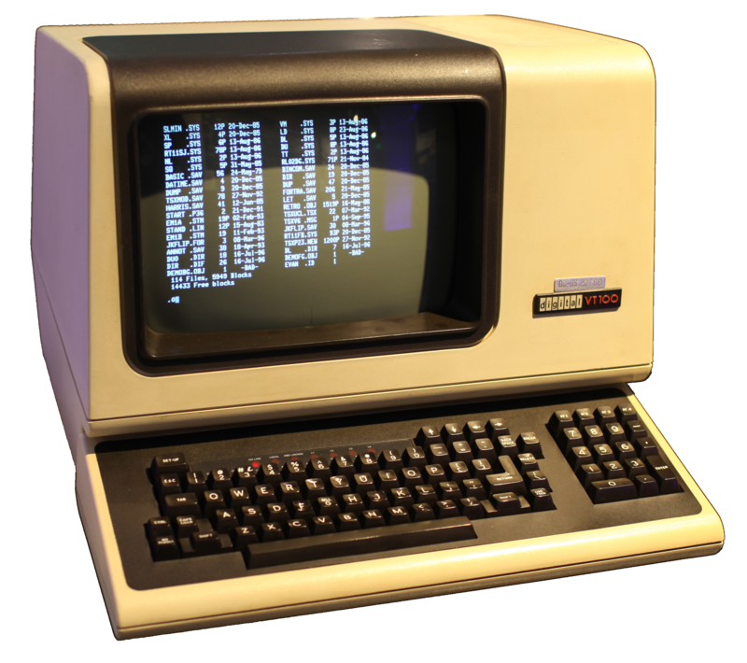
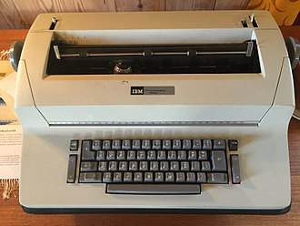
Коммандная оболочка и терминалы
Терминал является конечным (от англ, terminal) оборудованием, предназначенным для организации человеко-машинного интерфейса. Обычно он состоит из устройств вывода — принтера или дисплея, и устройств ввода — клавиатуры, манипулятора «мышь» и пр.
На текущий момент времени многопользовательские системы с настоящими физи­ческими терминалами, подключенными посредством интерфейса RS232 — экзотическая редкость

Slide 3
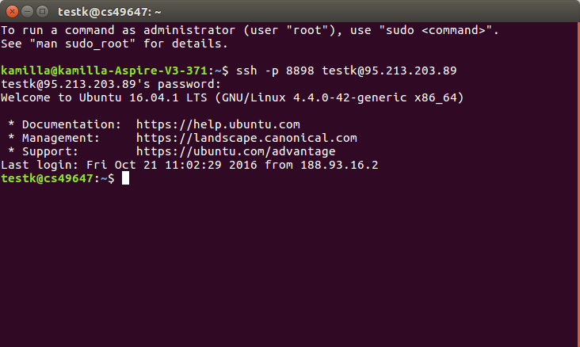
Функции командной оболочки
Интерпретация командной строки.
Доступ к командам и результатам их выполнения.
Поддержка переменных , специальных символов и зарезервированных слов.
Обработка файлов, операций стандартного ввода и вывода.
Реализация специального языка программирования оболочки.

Slide 4
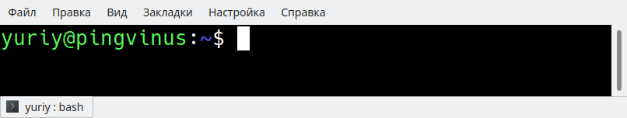
Приглашение к вводу
Это строка, которая отображается слева от каждой команды, которую вы вводите в терминале. Обычно приглашение имеет вид пользователь@hostname:директория$
Приглашение можно настраивать. Можно, например, изменить цвет приглашения.
Содержится в переменная среды PS1

Slide 5
Горячие клавиши
Ctrl+C: Прервать текущий процесс
Ctrl+Z: Приостановить текущий процесс переднего плана
Ctrl+D: Закрывает оболочку bash.
Ctrl+L: Очистка экрана.
Ctrl+A или Home: перейти к началу строки
Ctrl+E или End: перейти к концу строки.
Tab: автоматически завершает ввод имени файла, имени каталога или команд
Ctrl+W: вырезать слово перед курсором, добавив его в буфер обмена.
Ctrl+K: вырезать часть строки после курсора, добавив её в буфер обмена.
Ctrl+U: вырезать часть строки перед курсором, добавив её в буфер обмена.
Ctrl+Y: вставить последнее, что вы вырезали из буфера обмена.
Стрелка вверх: перейти к предыдущей команде
Стрелка вниз: перейти к следующей команде

Slide 6
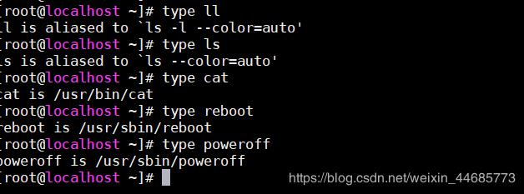
Внутренние и внешние команды
Внутренние команды: команды, встроенные в оболочку (пример - source, cd, fg)
Внешние команды: команды, которые не встроены в оболочку (пример ls, cat)
Узнать тип команды - type cat

Slide 7
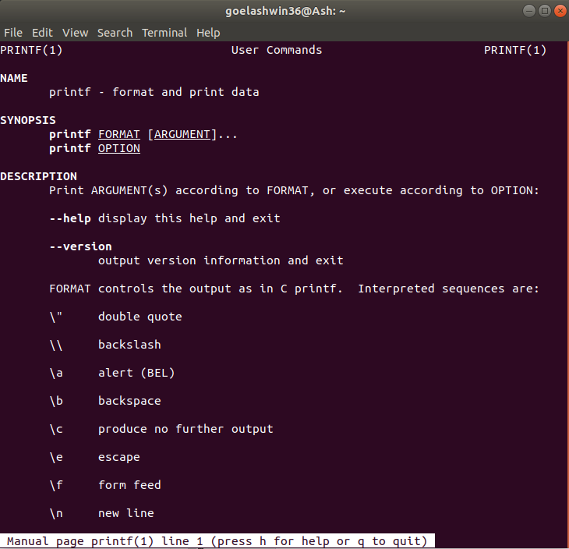
Получение справки
Практически у каждой команды Linux-системы есть (хотя бы и очень краткая) справочная информация. Чтобы её вызвать, достаточно запустить команду с аргументами -h или —help.
Многие команды имеют более расширенную версию "справки" - т.н. страницы man. Пример, man ls. Директория /usr/share/man
В некоторых случаях разработчики помещают некоторую дополнительную информацию по описанию команд, в информационную базу данных. Чтобы получить доступ к этой базе необходимо набрать info. Директория /usr/share/info

Slide 8
Шпаргалки по командам — файловые команды
ls – список файлов и каталогов
ls -al – список со скрытыми каталогами и файлами
cd dir – сменить директорию на dir
cd – сменить на домашний каталог
pwd – показать текущий каталог
mkdir dir – создать каталог dir
rm file – удалить file
rm -r dir – удалить каталог dir
rm -f file – удалить форсированно file
rm -rf dir – удалить форсированно каталог dir
cp file1 file2 – скопировать file1 в file2
cp file1 file2 – скопировать file1 в file2
cp -r dir1 dir2 – скопировать dir1 в dir2; создаст каталог dir2, если он не существует
mv file1 file2 – переименовать или переместить file1 в file2. если file2 существующий каталог - переместить file1 в каталог file2
ln -s file link – создать символическую ссылку link к файлу file
touch file – создать file
head file – вывести первые 10 строк file
tail file – вывести последние 10 строк file
tail -f file – вывести содержимое file по мере роста, начинает с последних 10 строк

Slide 9
Шпаргалки по командам - процессами и ssh
ps – вывести ваши текущие активные процессы
top – показать все запущенные процессы
kill pid – убить процесс с id pid
killall proc – убить все процессы с именем proc
bg – список остановленных и фоновых задач; продолжить выполнение остановленной задачи в фоне
fg – выносит на передний план последние задачи
ssh user@host – подключится к host как user
ssh -p port user@host – подключится к host на порт port как user
ssh-copy-id user@host – добавить ваш ключ на host для user чтобы включить логин без пароля и по ключам
scp Иточник Получатель:/ - копирования по ssh
пример: scp /home/user/ user@123.123.123.123:/home/user

Slide 10
Шпаргалки по командам - система
date – вывести текущую дату и время
cal – вывести календарь на текущий месяц
uptime – показать текущий аптайм
w – показать пользователей онлайн
whoami – имя, под которым вы залогинены
finger user – показать информацию о user
uname -a – показать информацию о ядре
cat /proc/cpuinfo – информация ЦПУ
cat /proc/meminfo – информация о памяти
man command – показать мануал для command
df – показать инф. о использовании дисков
du – вывести ”вес” текущего каталога
free – использование памяти и swap
whereis app – возможное расположение программы app
which app – какая app будет запущена по умолчанию

Slide 11
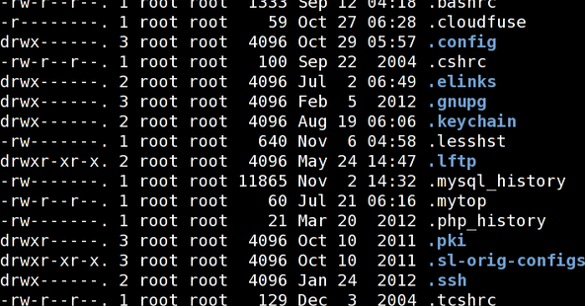
Управление настройками(~/.bashrc, dotfiles)
Файлы с точкой (по английски называются dotfile – дот-файл) – это конфигурационные файлы в Unix системах. Каждый такой файл начинается с символа точки (.)
Чтобы их показать можно использовать ls с ключом -a
Это пользовательские персональные настройки bash. В нем можно вид приглашения определение команд, PATH изменить/расширить. Причем настройки эти будут иметь влияние только на пользователя у которго он изменяется.

Slide 12
Работа с историей
Количество хранимых команд определяется двумя переменными
HISTSIZE - это количество команд, хранящиеся в памяти сеанса
HISTFILESIZE - это количество строк или команд, которые сохраняются в файле истории в конце сеанса bash
Для просмотра истории используется команда history (пример - history 5)
Восклицательный знак выполняет команду с данным номером - !3 - выполнить команду под номером три из истории
!ls — последняя команда ls (со всеми аргументами)
!?encoder? последняя команда с подстрокой encoder
Операции с отдельными словами(параметрами):
$ cd /home
$ echo !!:1
echo /home

Slide 13
Спасибо за внимание

